Slide 1
Kapitel 7-Stufe 2 Wortschatz
German to English R

Slide 2
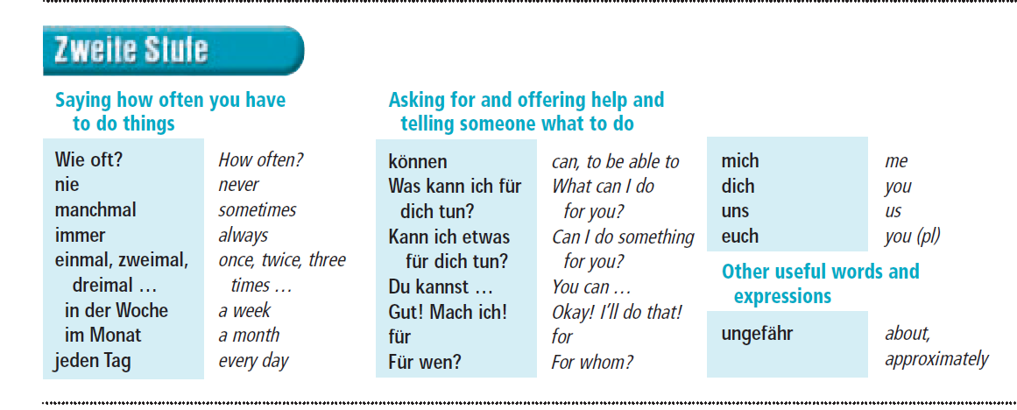

Slide 3
Wie oft?

Slide 4
How often?

Slide 5
nie

Slide 6
never

Slide 7
manchmal

Slide 8
sometimes

Slide 9
immer

Slide 10
always

Slide 11
einmal

Slide 12
once

Slide 13
zweimal

Slide 14
twice

Slide 15
dreimal

Slide 16
three times

Slide 17
in der Woche

Slide 18
a week

Slide 19
im Monat

Slide 20
a month

Slide 21
jeden Tag

Slide 22
every day

Slide 23
können

Slide 24
can, to be able to

Slide 25
Was kann ich für dich tun?

Slide 26
What can I do for you?

Slide 27
Kann ich etwas für dich tun?

Slide 28
Can I do something for you?

Slide 29
Du kannst . . .

Slide 30
You can . . .

Slide 31
Gut! Mach ich!

Slide 32
für

Slide 33
for

Slide 34
Für wen?

Slide 35
For whom?

Slide 36
mich

Slide 37
me

Slide 38
dich

Slide 39
you

Slide 40
uns

Slide 41
us

Slide 42
euch

Slide 43
you (pl)

Slide 44
ungefähr

Slide 45
about, approximately

Slide 46
Fertig!

